Slide 1
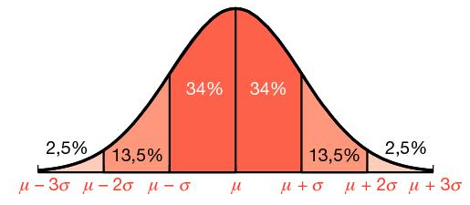
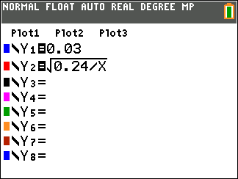
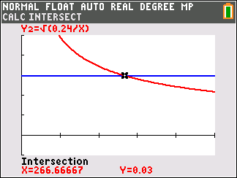
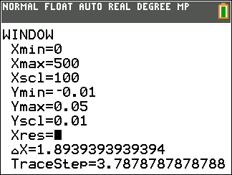
Opgave 37
$$( n ?)$$
$$σ=\sqrt{\frac{\hat{p}∙\left(1−\hat{p}\right)}{n}}$$
$$σ=\sqrt{\frac{\hat{p}∙\left(1−\hat{p}\right)}{n}}$$
Gebruik de formule:
$$σ$$
$$σ$$
$$σ$$
$$σ$$
$$\hat{p}=\frac{0,34+0,46}{2}$$
$$95\%$$
$$=0,40$$
$$0,34$$
$$0,46$$
$$4∙σ$$
$$=0,46−0,34$$
$$4∙σ=0,12$$
$$σ=0,03$$
$$\hat{p}=\frac{0,34+0,46}{2}$$
$$\sqrt{\frac{0,40∙0,60}{n}}$$
Dus:
$$0,03=$$
Calc-intersect op venster
in het midden van de grenzen
Voer in:
$$Y_{1}=0,03$$
$$\left[0, 500\right]x[−0,01;0,05]$$
$$geeft x=266,666…$$
$$Y_{2}=\sqrt{\frac{0,24}{x}}$$
De steekproefomvang is ongeveer 267

Slide 2
Opgave 37
$$( n ?)$$
$$σ=\sqrt{\frac{\hat{p}∙\left(1−\hat{p}\right)}{n}}$$
Dit staat minimaal in je uitwerking
Gebruik de formule:
$$\hat{p}=\frac{0,34+0,46}{2}$$
$$=0,40$$
$$4∙σ$$
$$=0,46−0,34$$
$$4∙σ=0,12$$
$$σ=0,03$$
$$\sqrt{\frac{0,40∙0,60}{n}}$$
Dus:
$$0,03=$$
Calc-intersect op venster
Voer in:
$$Y_{1}=0,03$$
$$\left[0, 500\right]x[−0,01;0,05]$$
$$geeft x=266,666…$$
$$Y_{2}=\sqrt{\frac{0,24}{x}}$$
De steekproefomvang is ongeveer 267

Slide 3
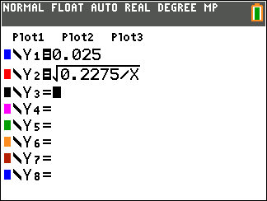
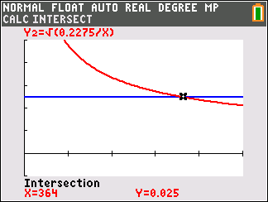
Opgave 38
$$0,025$$
$$σ=\sqrt{\frac{p∙\left(1−p\right)}{n}}$$
a)
Gebruik de formule:
$$\sqrt{\frac{0,35∙0,65}{n}}$$
Los op:
$$0,025=$$
Calc-intersect op venster
$$\left[0, 500\right]x[−0,01;0,05]$$
Voer in:
$$geeft x=364$$
$$Y_{1}=0,025$$
$$Y_{2}=\sqrt{\frac{0,2275}{x}}$$
De steekproefomvang moet minstens $364$ zijn

Slide 4
Opgave 38
b)
$$n=364$$
$$σ=\sqrt{\frac{0,38∙0,62}{364}}$$
in de tekst staat hoogstens $0,025$
$$=0,0254…$$
$$>0,025$$
$$p=0,38$$
De steekproefomvang van $364$ was bij deze $p$ niet voldoende geweest

